Slide 1
































































































Slide 2
Супервизия
Супервизия - это консультирование, направленное на профессиональную деятельность, целью которого является увеличение целенаправленности профессиональных действий, повышение квалификации и повышение степени удовлетворенности собственной работой (Меновщиков, 2000).

Slide 3
Формы супервизии:
Индивидуальная супервизия
Групповая супервизия
Индивидуальная консультация
Групповая консультация
Методический семинар-тренинг
Рабочее совещание

Slide 4
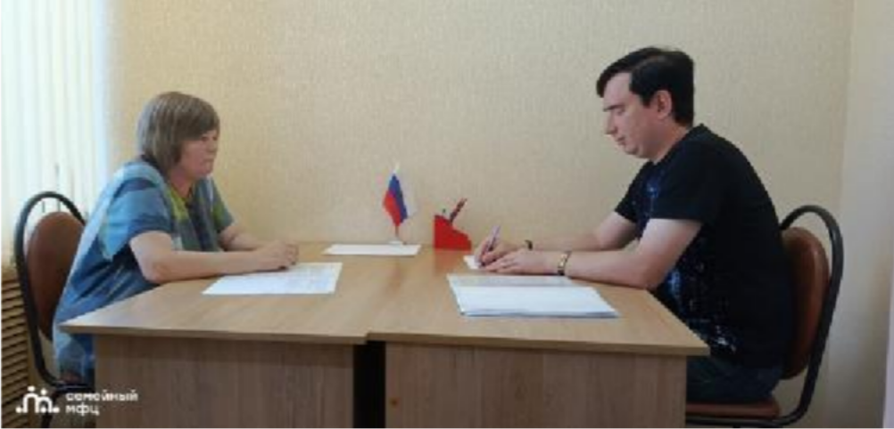
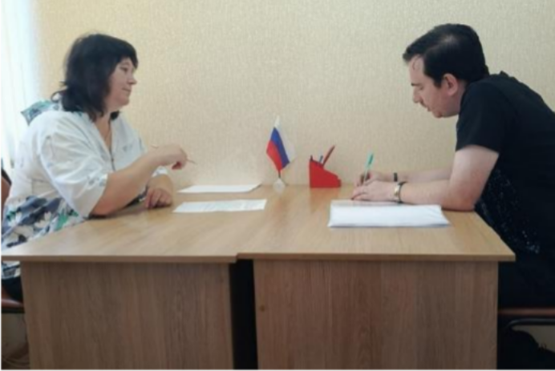
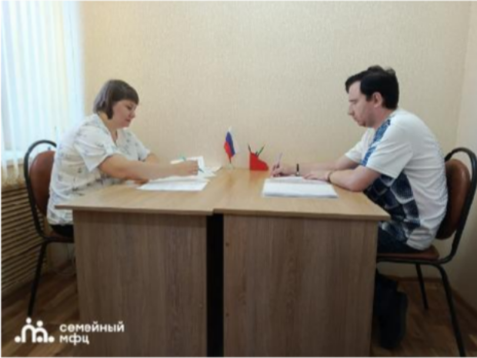
Индивидуальная супервизия

Slide 5
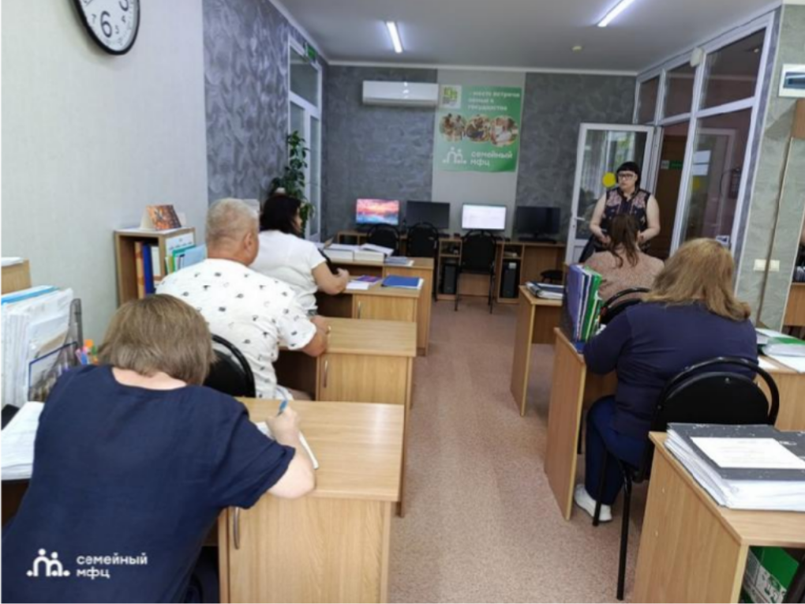
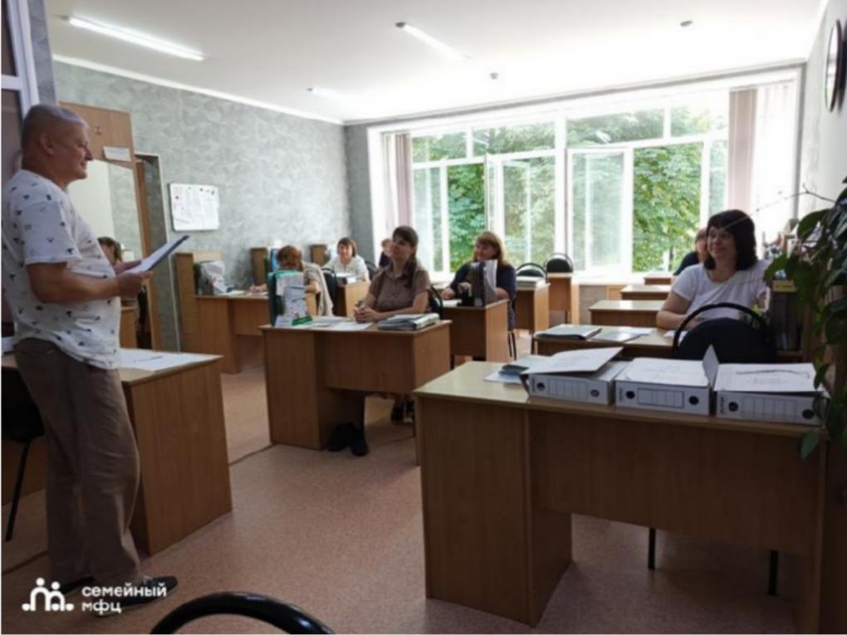
Групповая супервизия

Slide 6
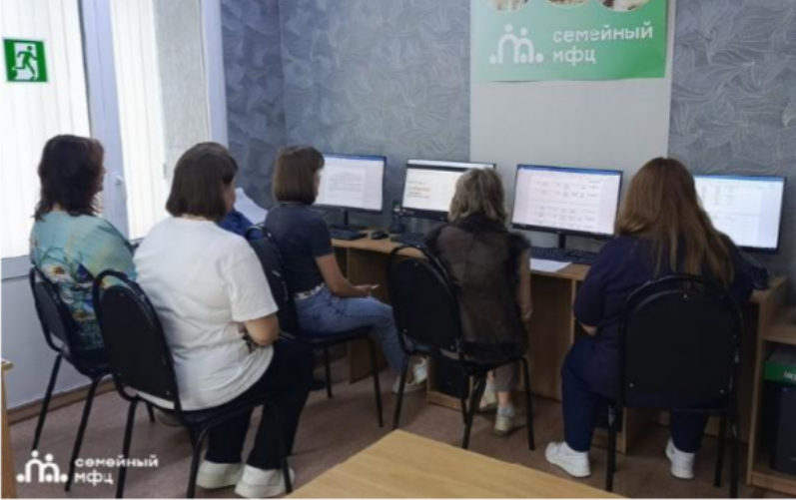
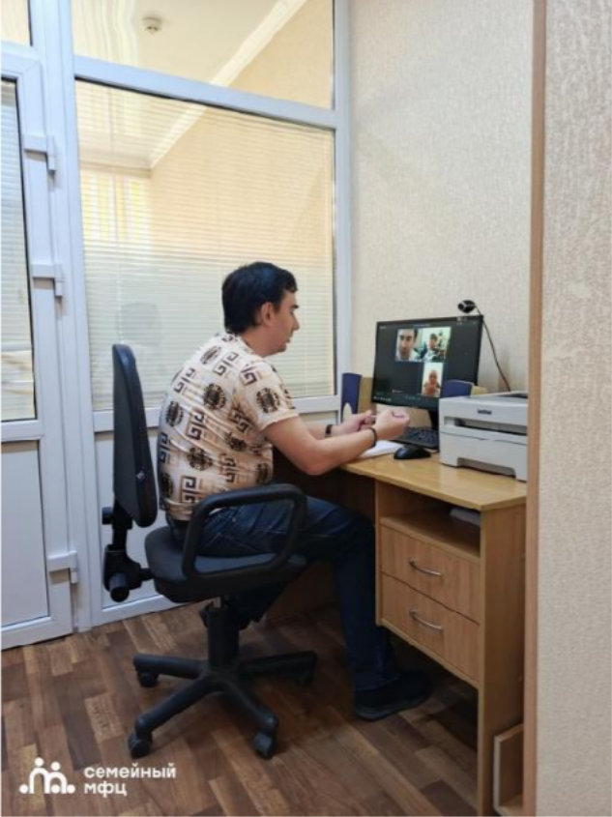
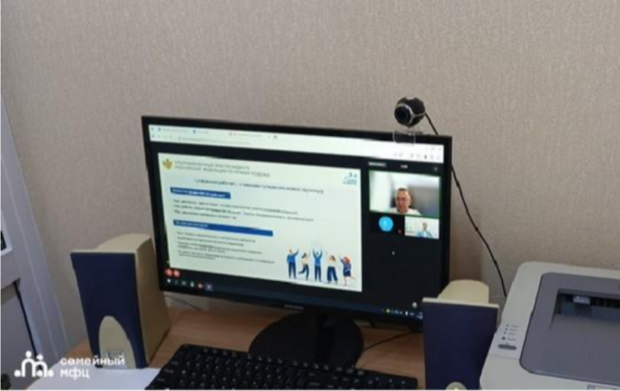
Методический семинар-тренинг

Slide 7
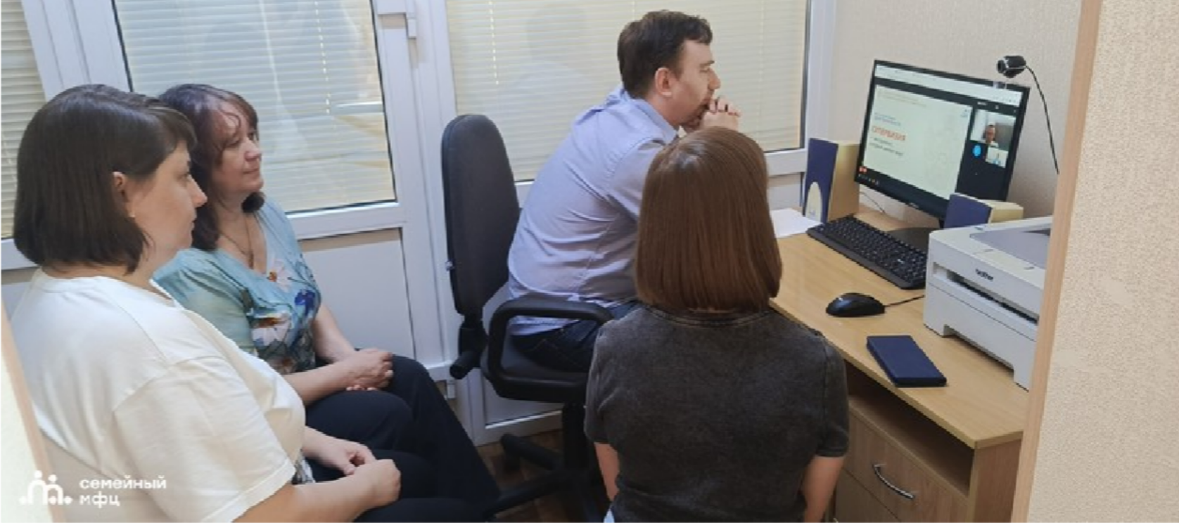
Рабочее совещание

Slide 8
Супервизия, как инструмент
профессиональной поддержки, помогает скорректировать
угол зрения специалиста при работе
с конкретной семьей.

Slide 9
Спасибо за внимание!

